Slide 1




О ДОРОЖНЫХ РАБОТАХ
В 2026 ГОДУ
ГОРОД КАЛУГА, 2026 год
<номер>

Slide 2

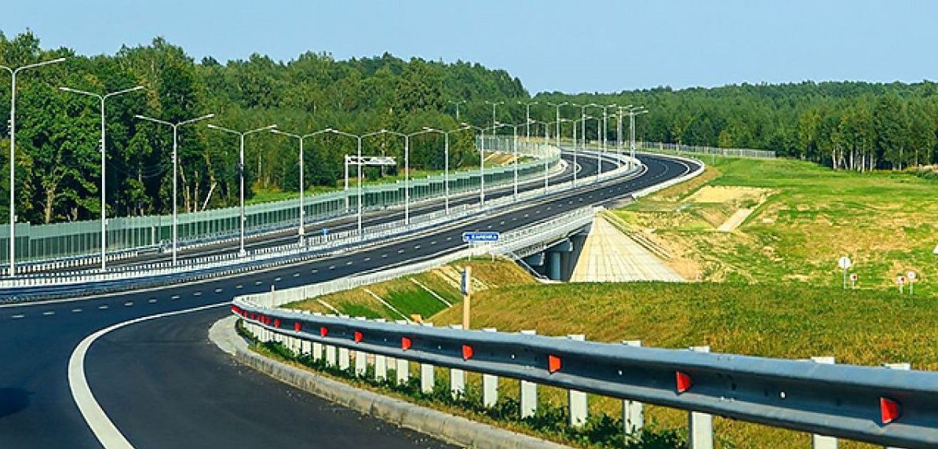
Ремонт дорог
1106 дорог, 885 км, из них
78 % — асфальт
13,3 % - щебень
8,7 % - грунт
Отремонтировано с 2019 года:
67 дорог
105,5 км
на площади 1,2 млн.кв.м.
<номер>

Slide 3
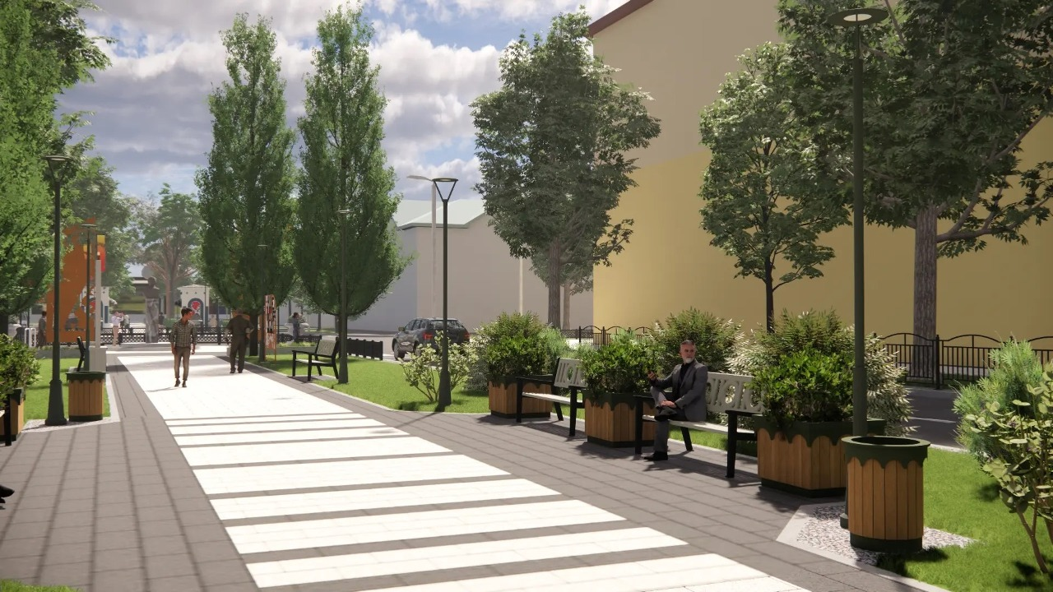
БЛАГОУСТРОЙСТВО БУЛЬВАРА
Наибольшее количество голосов — 17765
<номер>

Slide 4

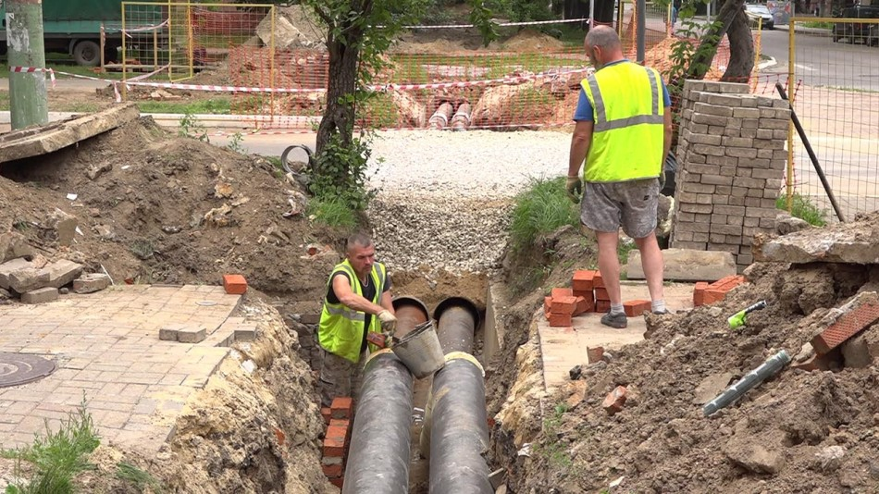
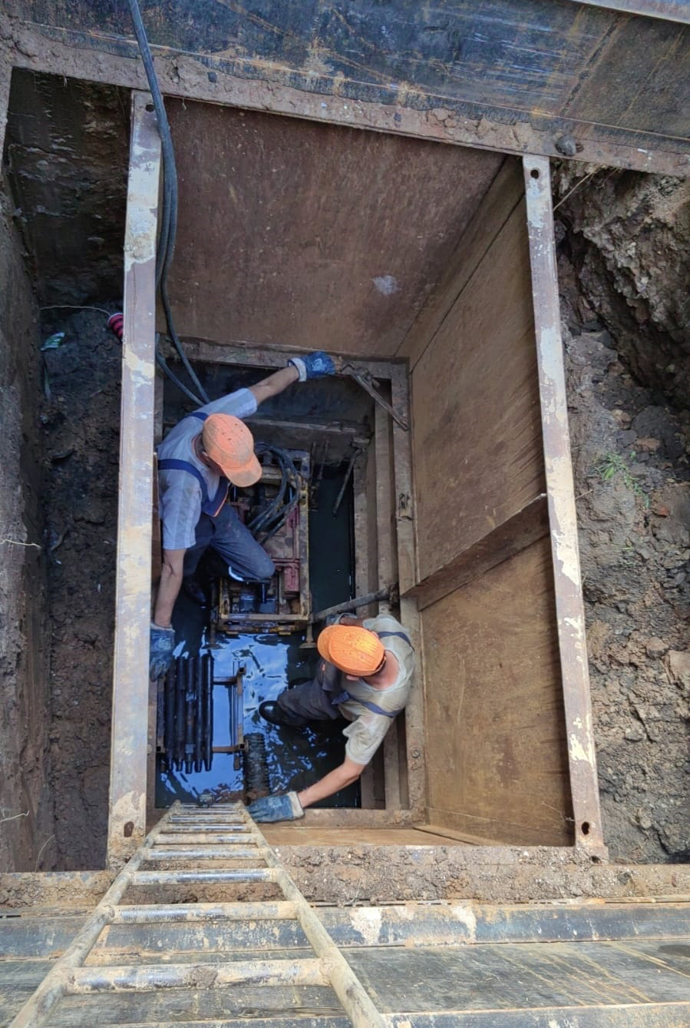
Улица Чичерина — замена коммуникаций
<номер>

Slide 5
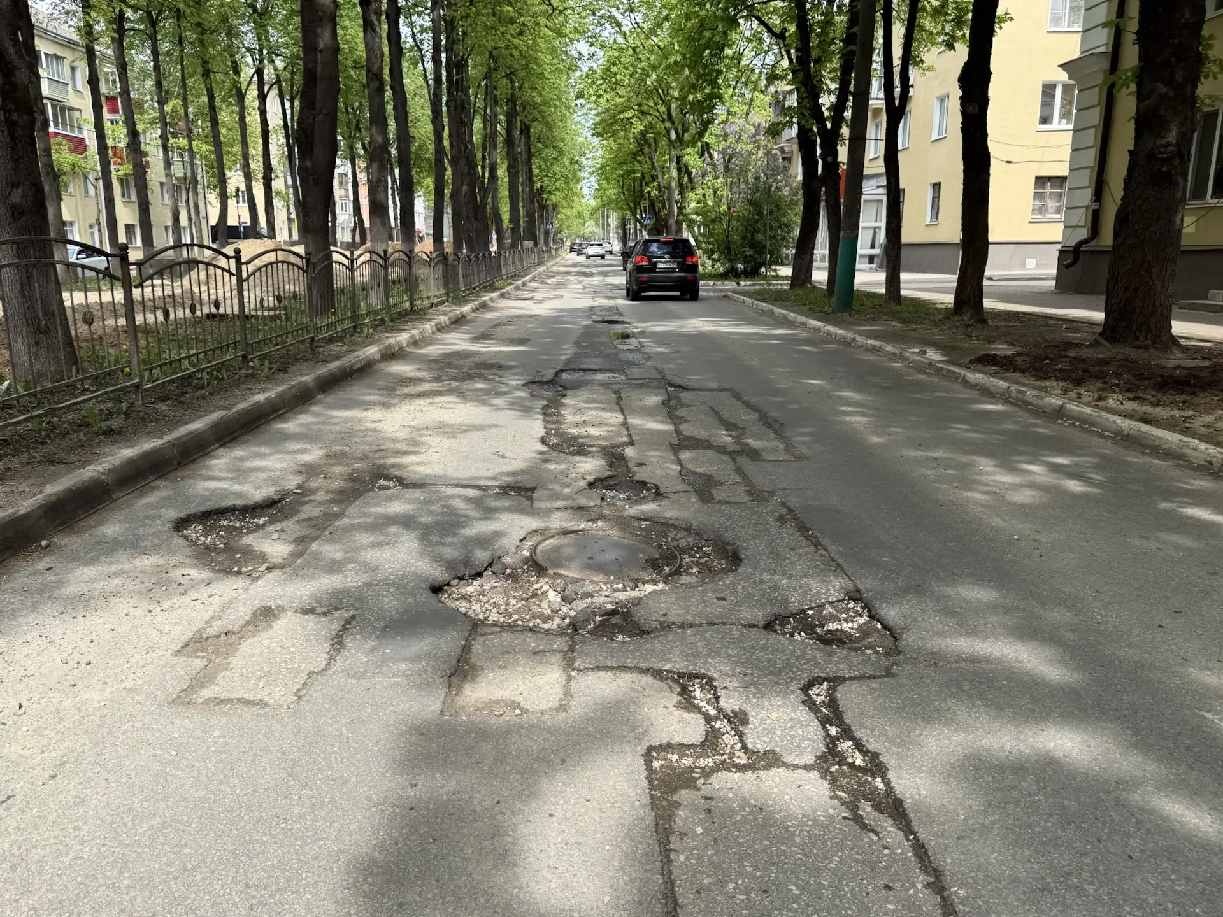
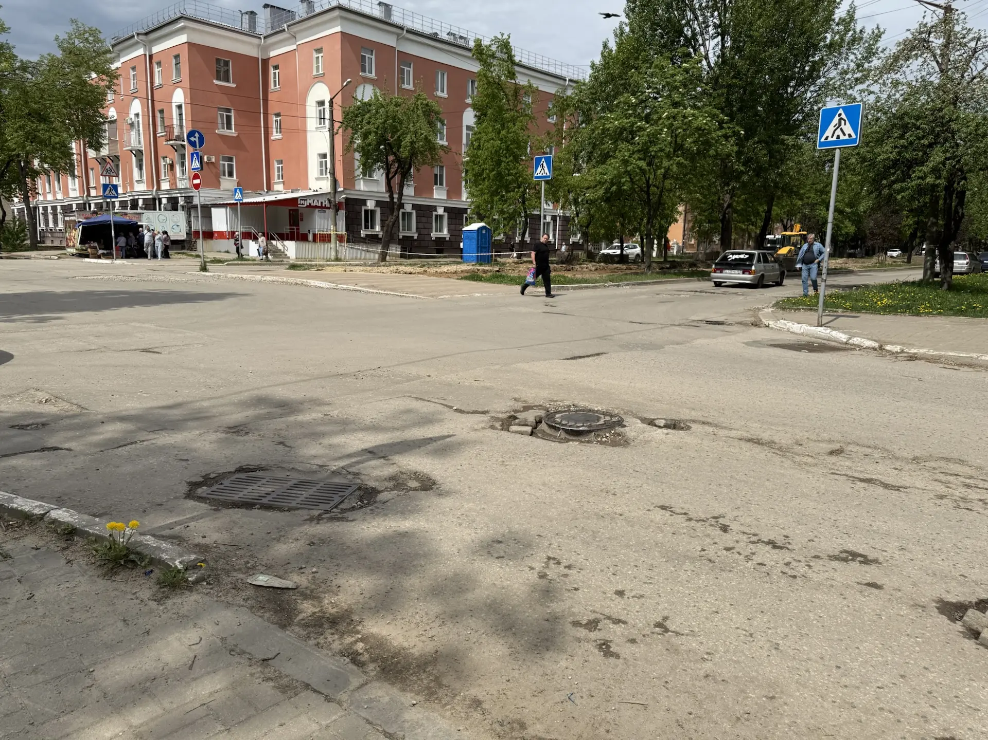
улица Чичерина - сейчас
<номер>

Slide 6

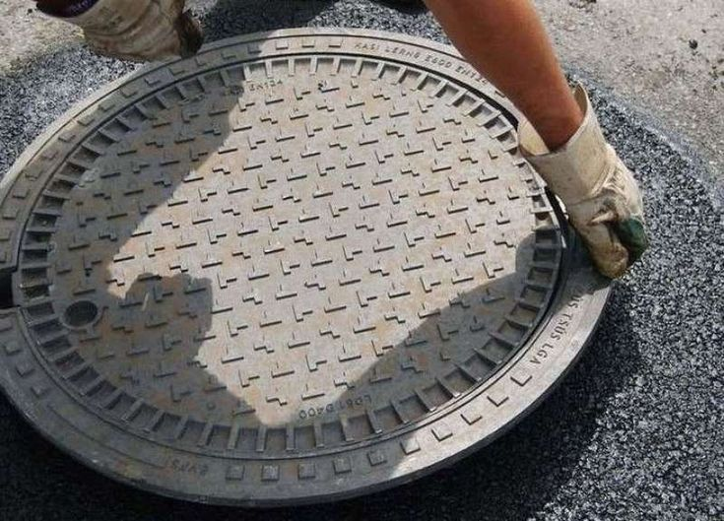
Помимо работ по асфальтированию дорог будут выполнены следующие виды работ:
установлены плавающие люки
парковочные карманы на 82 машино-места
проложено 2,5 км кабельных линий
заменено 57 опор наружного освещения
Установлено 140 LED-светильников
нанесена дорожная разметка.
<номер>

Slide 7
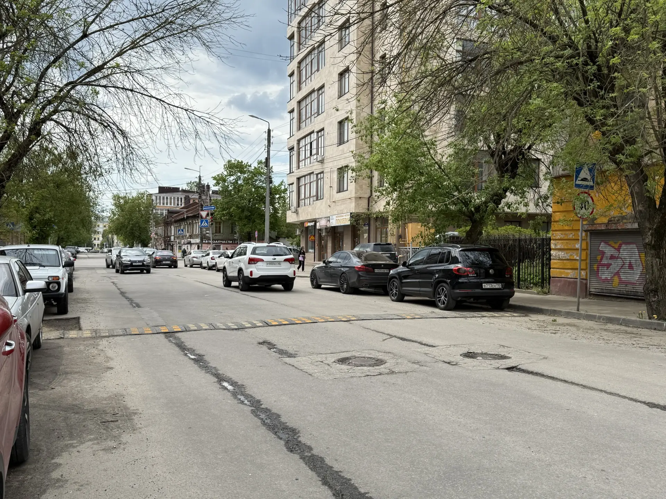
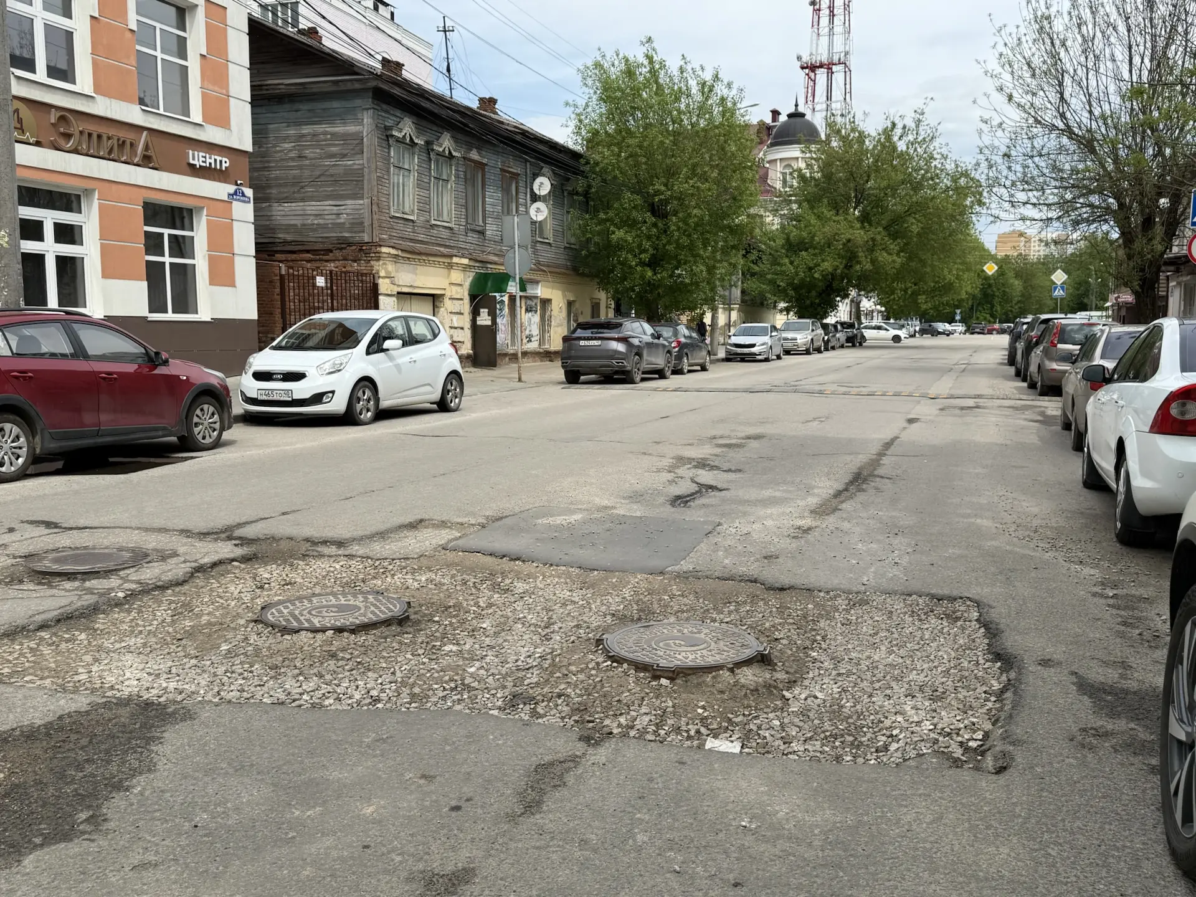
улица Воронина - сейчас
<номер>

Slide 8
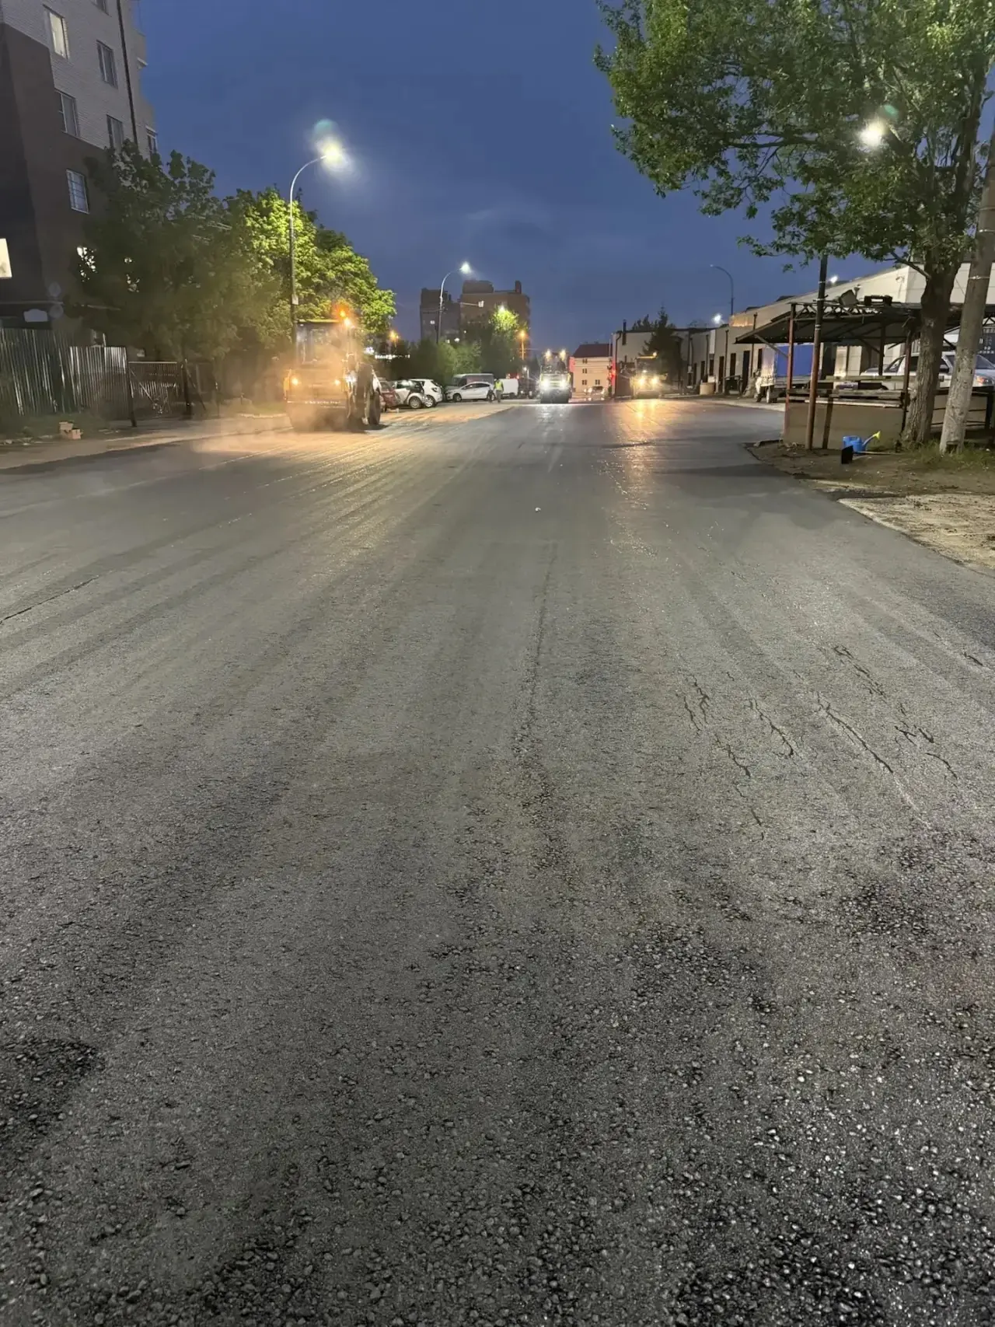
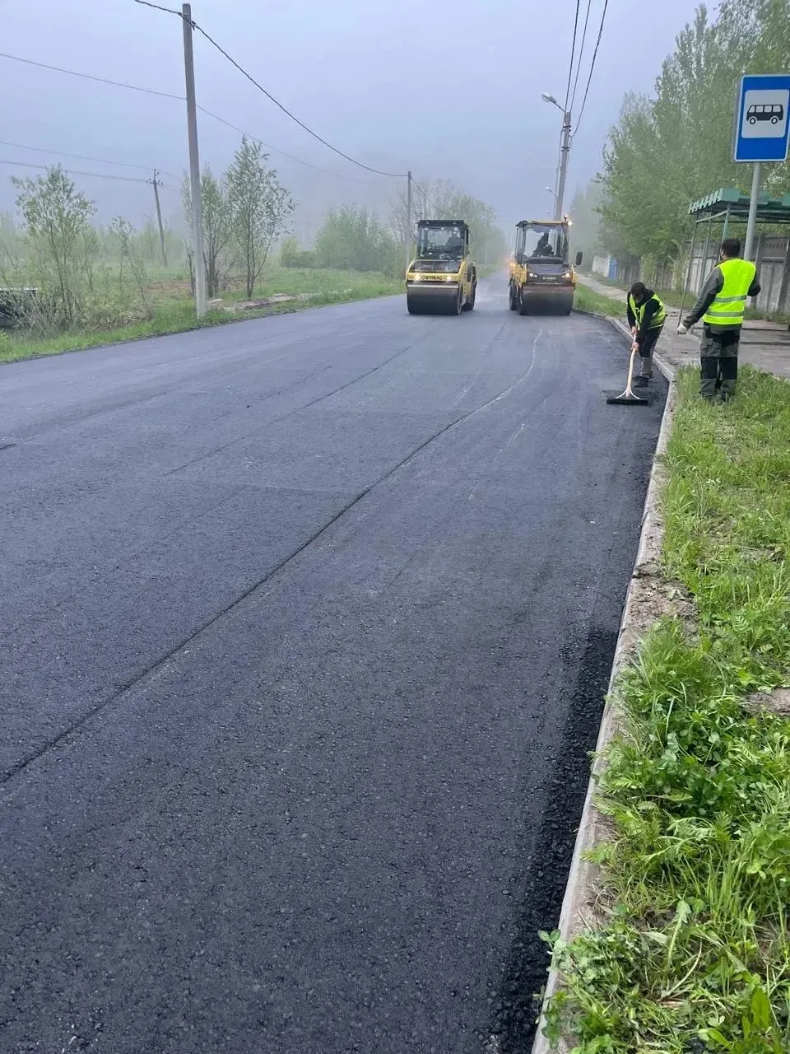
Замена верхнего слоя - выполнено
Проезд вдоль мини-рынка на ул.Генерала Попова
3^{-й} Академический проезд
<номер>

Slide 9
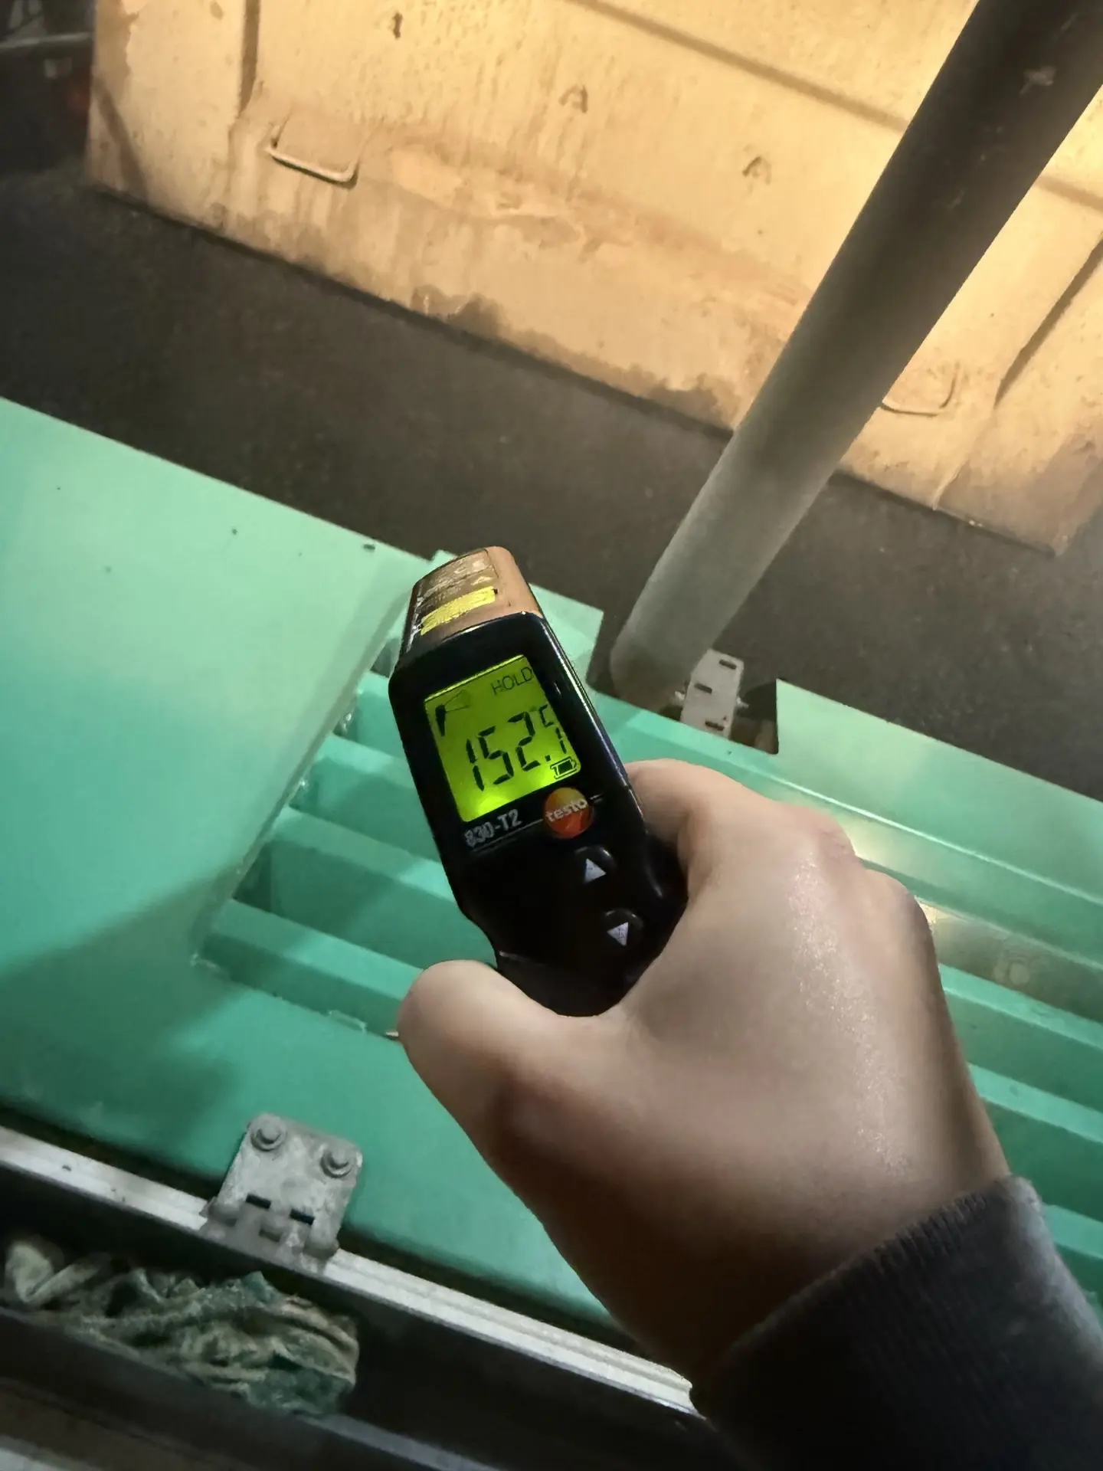
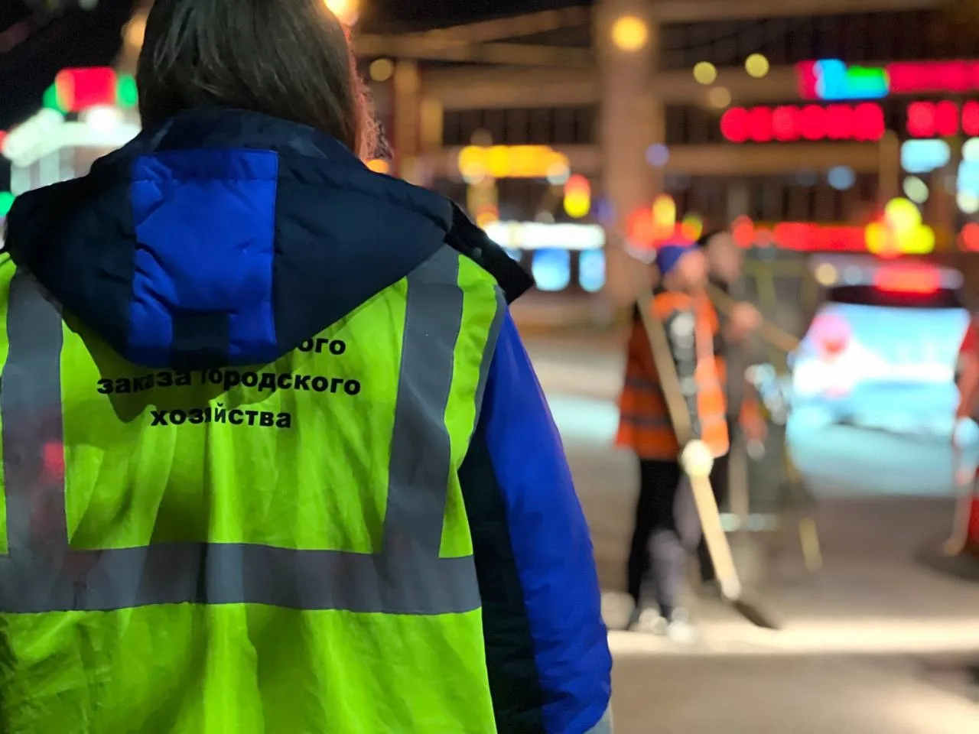
Контроль качества
<номер>

Slide 10
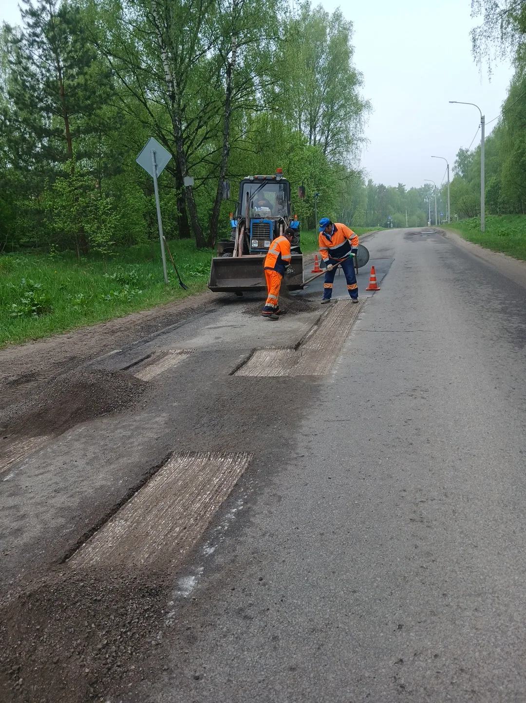
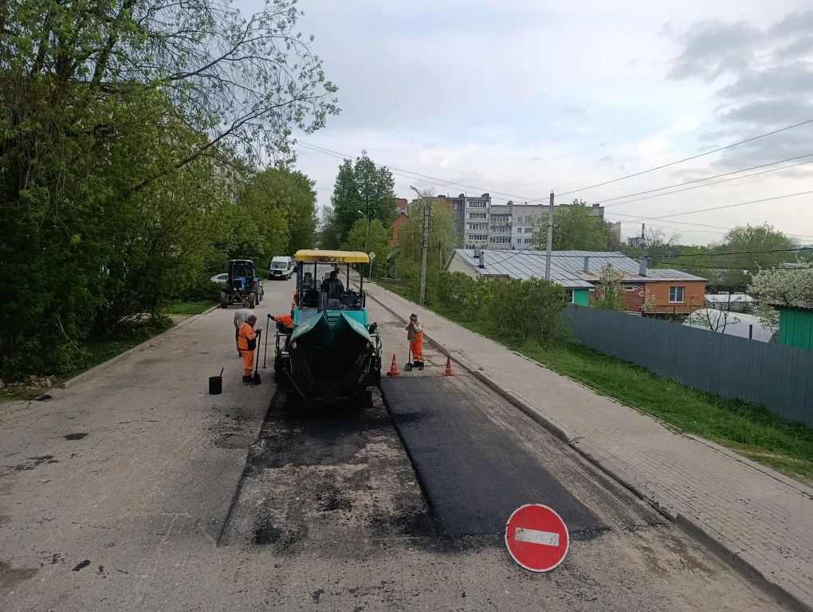
Ямочный ремонт — ход работ МБУ СМЭУ
<номер>

Slide 11
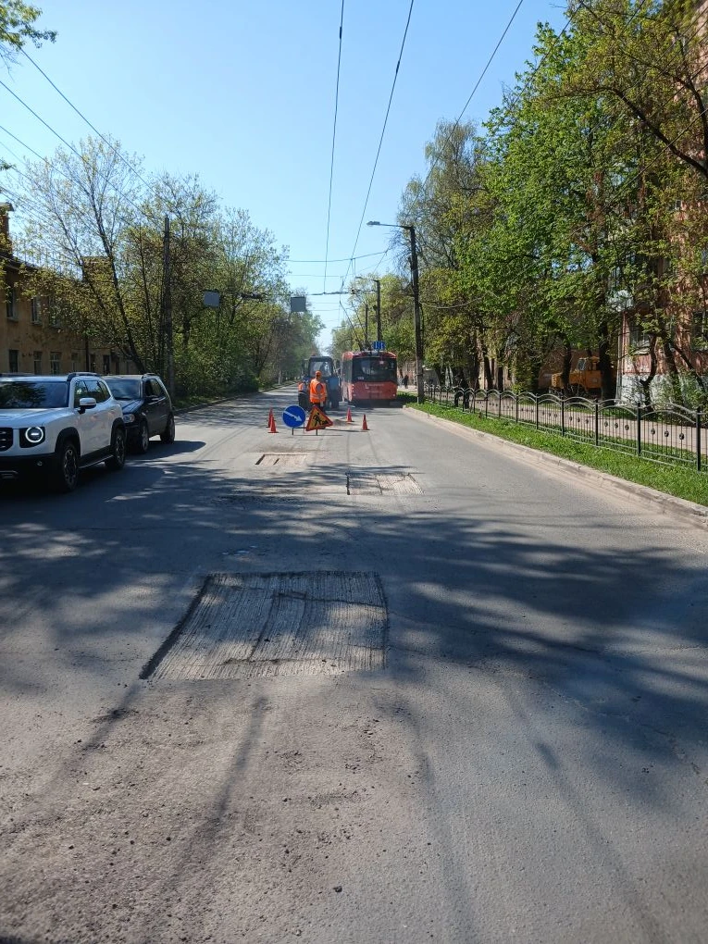
Ямочный ремонт — ход работ МБУ «СМЭУ»
ВЫПОЛНЕНО силами МБУ «СМЭУ»
Литым асфальтом — 1,9 тыс.кв.м
Горячим асфальтом — 3,8 тыс.кв.м
(план 15 тыс.кв.м)
<номер>

Slide 12
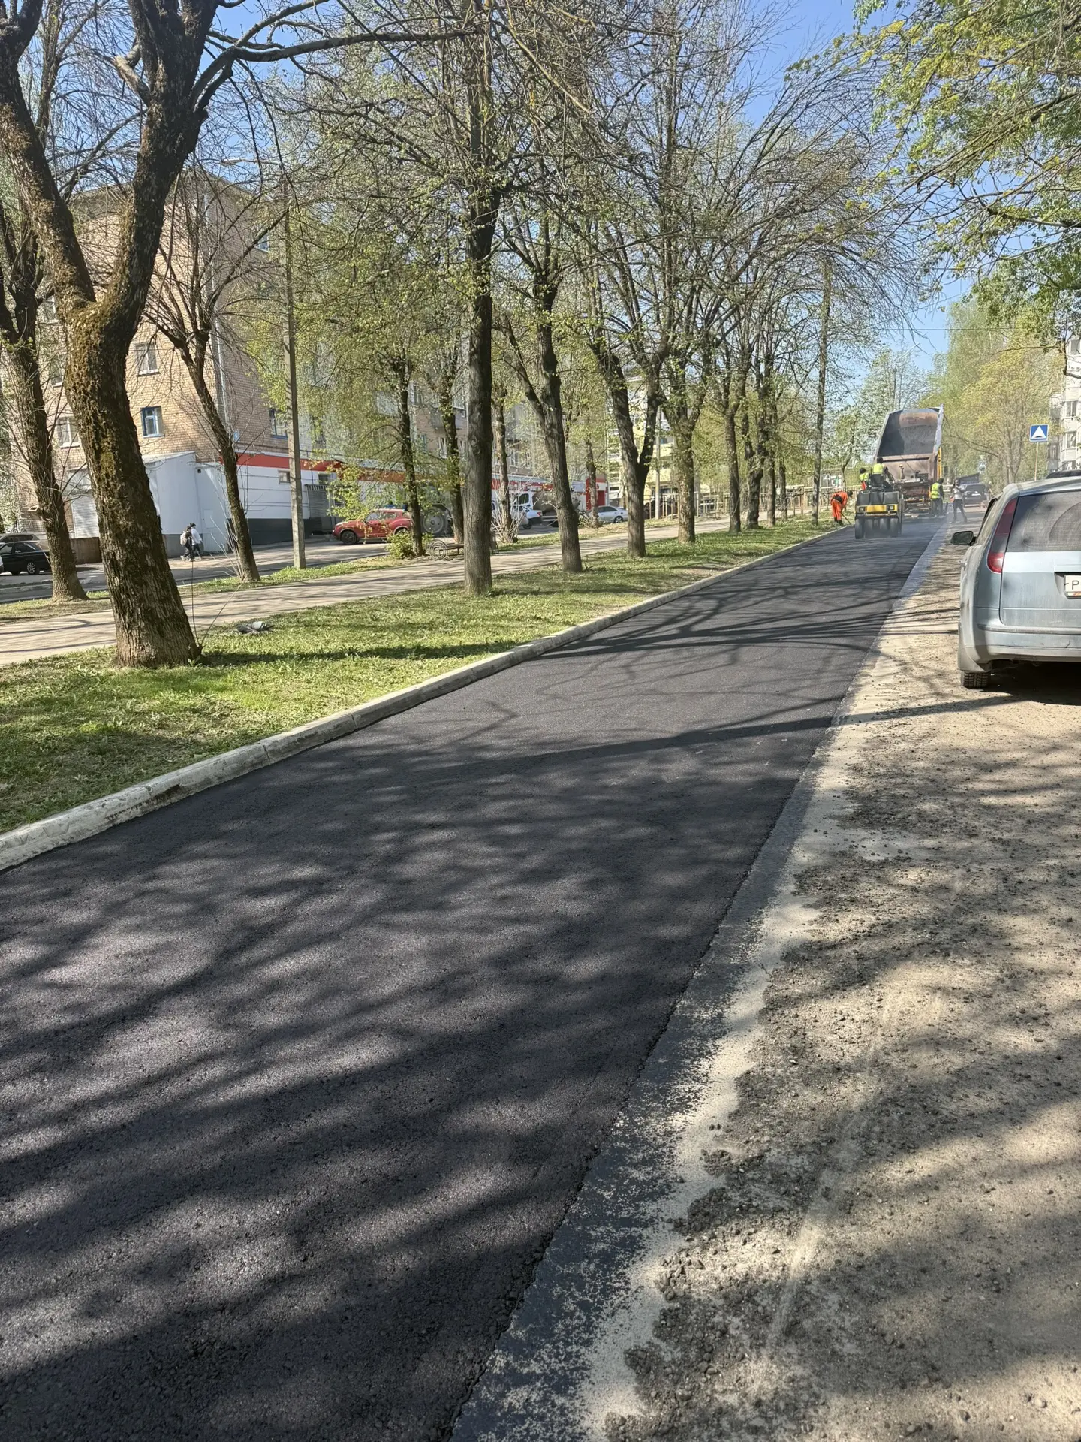
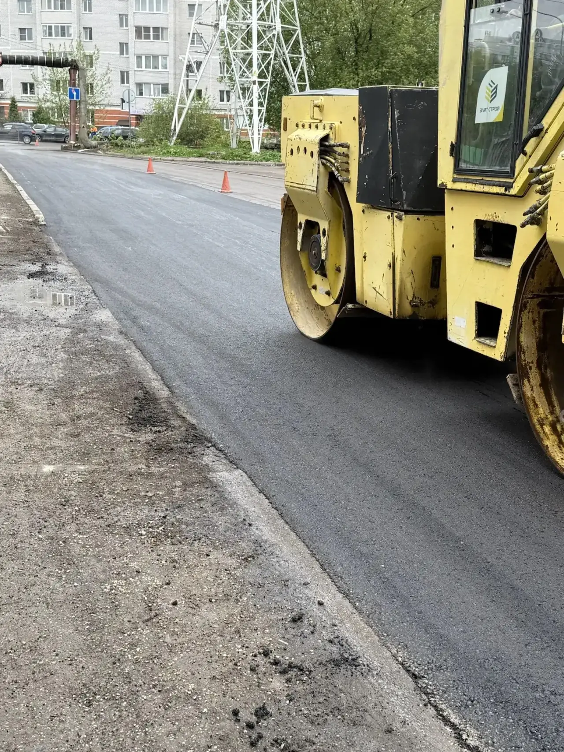
Ямочный ремонт — подрядные организации
<номер>

Slide 13
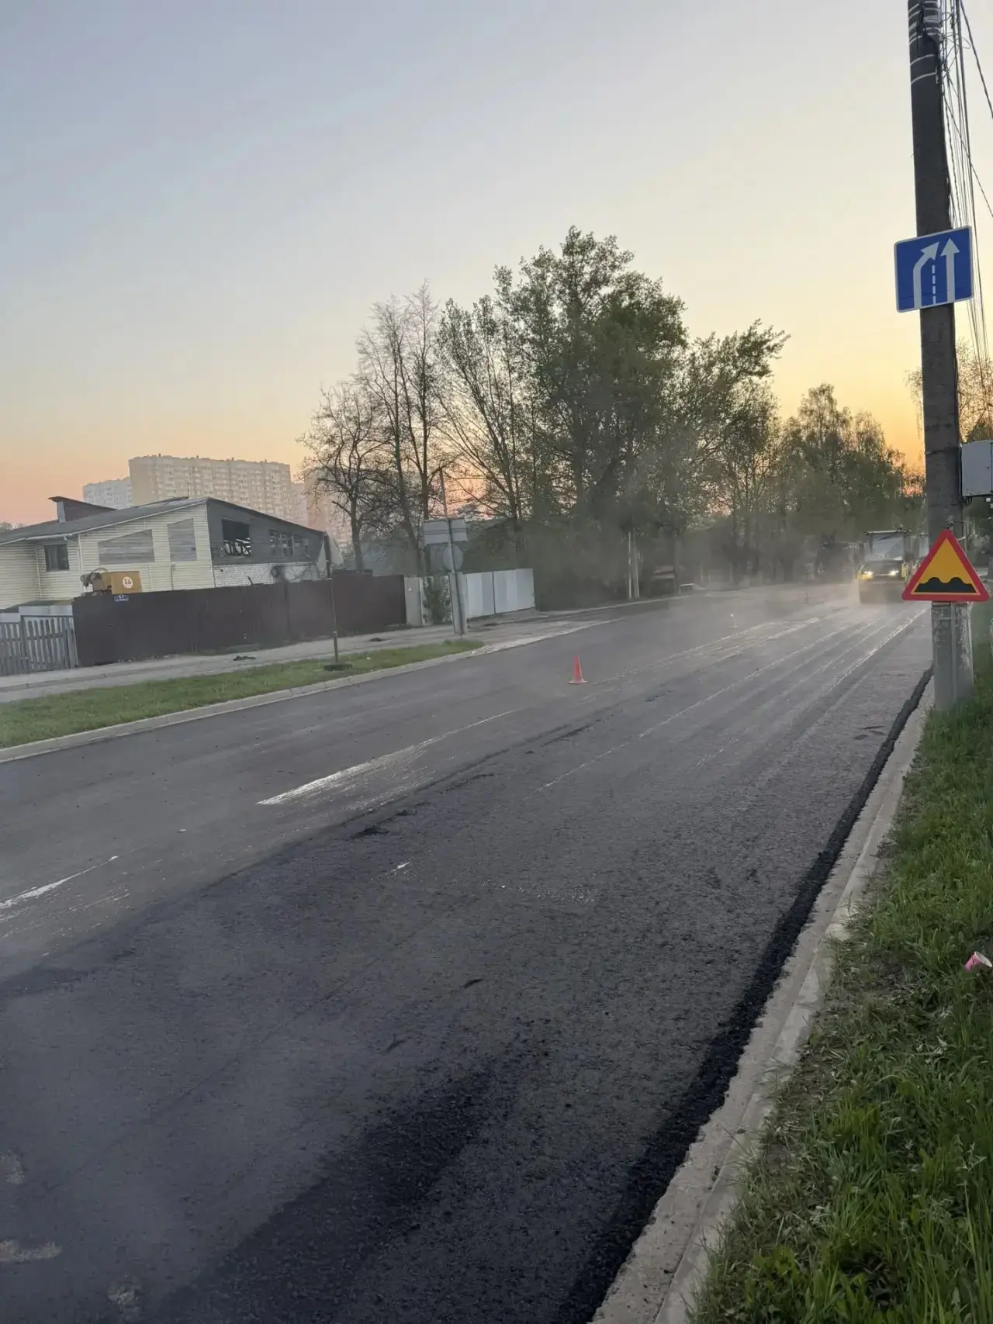
Ямочный ремонт — подрядные организации
ВЫПОЛНЕНО:
- улица Платова
- Правобережный проспект
- проезд вдоль д/с «Бригантина» по ул.Молодежная
В РАБОТЕ:
- улица Заводская
В ПЛАНЕ:
- улица Заводская
- Грабцевское шоссе (от площади Маяковского до
ул.Карла Либкнехта)
- улица Тарутинская (от улица Радищева до
Синих мостов)
<номер>

Slide 14

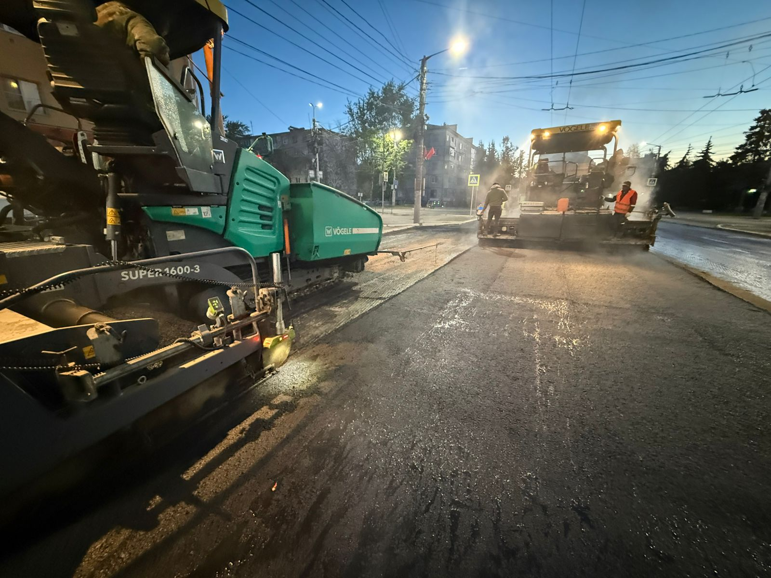
Спасибо за внимание!
<номер>

